Slide 1
AMI A LEGÉRTÉKESEBB AZ ANYA ÉS A GYERMEK SZÁMÁRA!
PRENATAL+
Kiegyensúlyozott vitamin- és ásványianyag-komplex terhes nőknek és szoptató anyáknak
CORAL-CLUB.COM

Slide 2
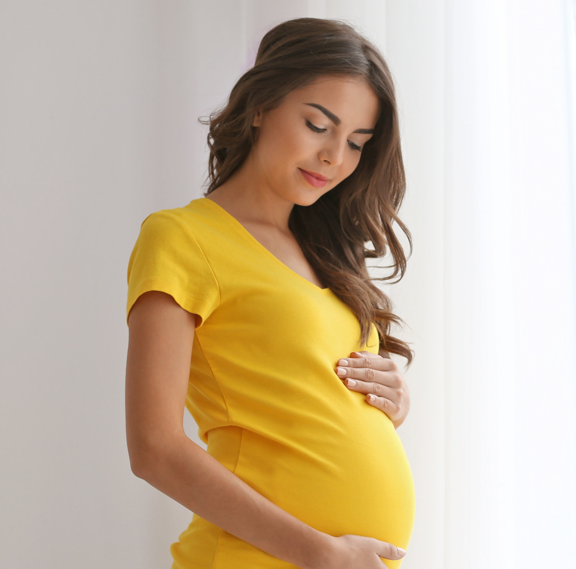


A terhes nőknek és szoptató anyáknak nagyobb mennyiségben van szükségük a tápanyagokra.
Ugyanez érvényes azokra, akik gyermekvállalásra készülnek: a vitaminfogyasztás segíti a teherbe esést és a kihordást
Notes:
A terhesség és szoptatás időszakában a tápanyagszükséglet (vitaminok, ásványi anyagok, zsírsavak és más tápanyagok) megnő, hiszen mindezekre nem csak az anya egészségének megóvásához, de a gyermek fejlődéséhez is szükség van. Példának okául a folsav (B9-vitamin) napi szükséglete a terhesség ideje alatt kétszeresére emelkedik!
A kiegészítő vitaminbevitel azok számára is fontos, akik még csak tervezik a gyermekvállalást: a szervezetet már jó előre fel kell készíteni a fogantatásra és a magzat kihordására.

Slide 3
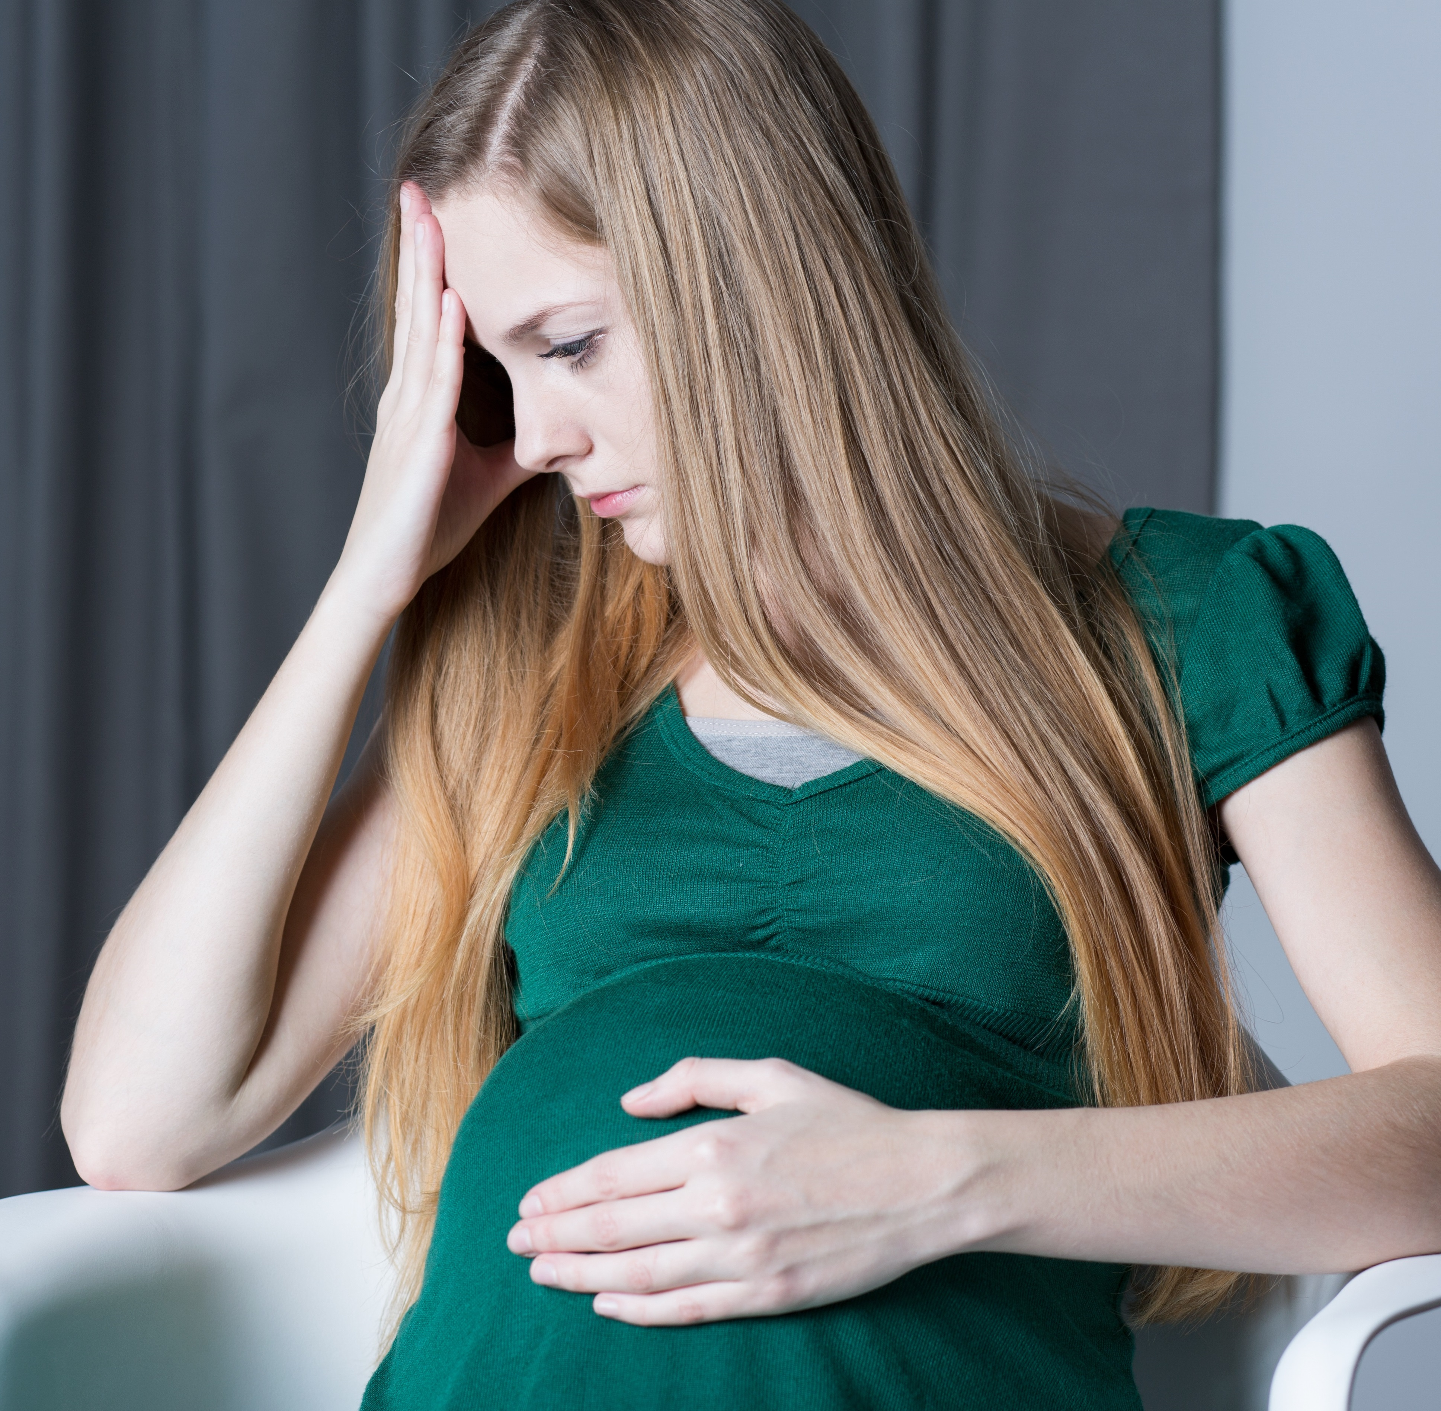
A szükséges tápanyagok elégtelen bevitele különösen súlyos következményekkel járhat mind az anyára, mind a gyermekre nézve!
Notes:
Ha a terhesség időszaka előtt a nő szervezete nélkülözött némi vitamint, a teherbe esést követően ez könnyen súlyos vitaminhiányos állapottá válhat!
Az elégtelen vitaminbevitel a terhesség időszakában károsíthatja mind az anyát, mind a születendő gyermeket! A terhesség első harmadában a vitaminok és más mikroelemek hiánya akár a magzat elhalásával is fenyegető súlyos anomáliákhoz vezethet! A terhesség második és harmadik harmadában pedig a vitaminhiány gyakran a szervek normális kifejlődését fenyegetik, és a gyermek szív- és érrendszerének, emésztésének, idegrendszeri működésének problémáit okozhatja.
Az anya szervezetének elégtelen omega-3 zsírsavszintje kedvezőtlen hatással lehet a gyermek látásának fejlődésére.
Kutatások adatai szerint a gyermekvállalás előtt álló anyák gyakran szenvednek közepes vagy súlyos vitaminhiányban. Oroszországban például a terhes anyák között leggyakrabban a B6-vitamin (100%-ban), B1-vitamin (96%-ban), folsav (77%-ban) és a C-vitamin (64%-ban) hiánya mutatható ki. A nők 70-80%-nál legalább három vagy annál több vitamin együttes hiánya tapasztalható.
Szoptatás időszakában a nő szervezete sok vitamint és tápanyagot használ fel az anyatej képzésre, ezért a szoptató anya gyakran vitaminhiányban szenved.

Slide 4

A terhes nő szervezete igyekszik minden szükséges tápanyagot megszerezni, ezért a nő gyakran „kettő helyett” eszik, ami elhízáshoz vezethet.
A tápanyaghiány viszont gyakran továbbra is fennállhat, még akkor is, ha úgymond „hasznos és tápláló” ételeket eszünk.
Notes:
A terhes nőt rokonai gyakran biztatják arra, hogy többet egyen, ugyanakkor bizonyított tény, hogy a „kettő helyett enni” gyakorlata nem duplázza meg az egészséges gyermek szülésének esélyét.
Jelentős súlytöbbletet okozhat viszont, ami növeli a terhesség veszélyeztetettségét, valamint a szülési komplikációk kialakulásának kockázatát.
Ez különösen igaz a terhesség első harmadában: ha a várandós nőnek egészséges a testsúlya, akkor ebben az időszakban egyáltalán nincs szükség a kiegészítő kalóriabevitelre a gyermek fejlődéséhez.
Szükség van a megnövelt vitaminbevitelre, ami még a háztáji vagy piaci termékek fogyasztásával sem szükségszerűen érhető el.

Slide 5


Ennek egyszerű az oka:
A mai élelmiszerek tápértéke erősen megkérdőjelezhető!
Notes:
Közismert tény, hogy a mai élelmiszerek szegények vitaminokban és ásványi anyagokban, viszont „bővelkednek” azokban a káros anyagokban, amiket el kellene kerülni a terhesség időszaka alatt.
A telítetlen zsírsavak szükséges napi mennyiségének beviteléhez naponta kellene minőségi halakat fogyasztanunk, amikhez nem könnyű hozzájutnunk az élelmiszerboltok polcain.
A szupermarketekben kapható zöldségek és gyümölcsök ugyan szépen néznek ki, de ami a vitamintartamukat illeti, azzal már nem büszkélkedhetnek, és ezen kívül sok termékben találhatók növényvédő szer maradványok, valamint a műtrágyázásból származó nitrátok. A szavatossági idő megnövelése céljából ezeket a termékeket sokszor speciális adalékanyagokkal kezelik. Különös figyelmet érdemelnek ennek során a nem szezonális termények!
A háztáji vagy piaci termékek fogyasztása kétségkívül jobb választás, de ezek tápértéke függ a talaj termőképességétől és a termesztéstől.

Slide 6

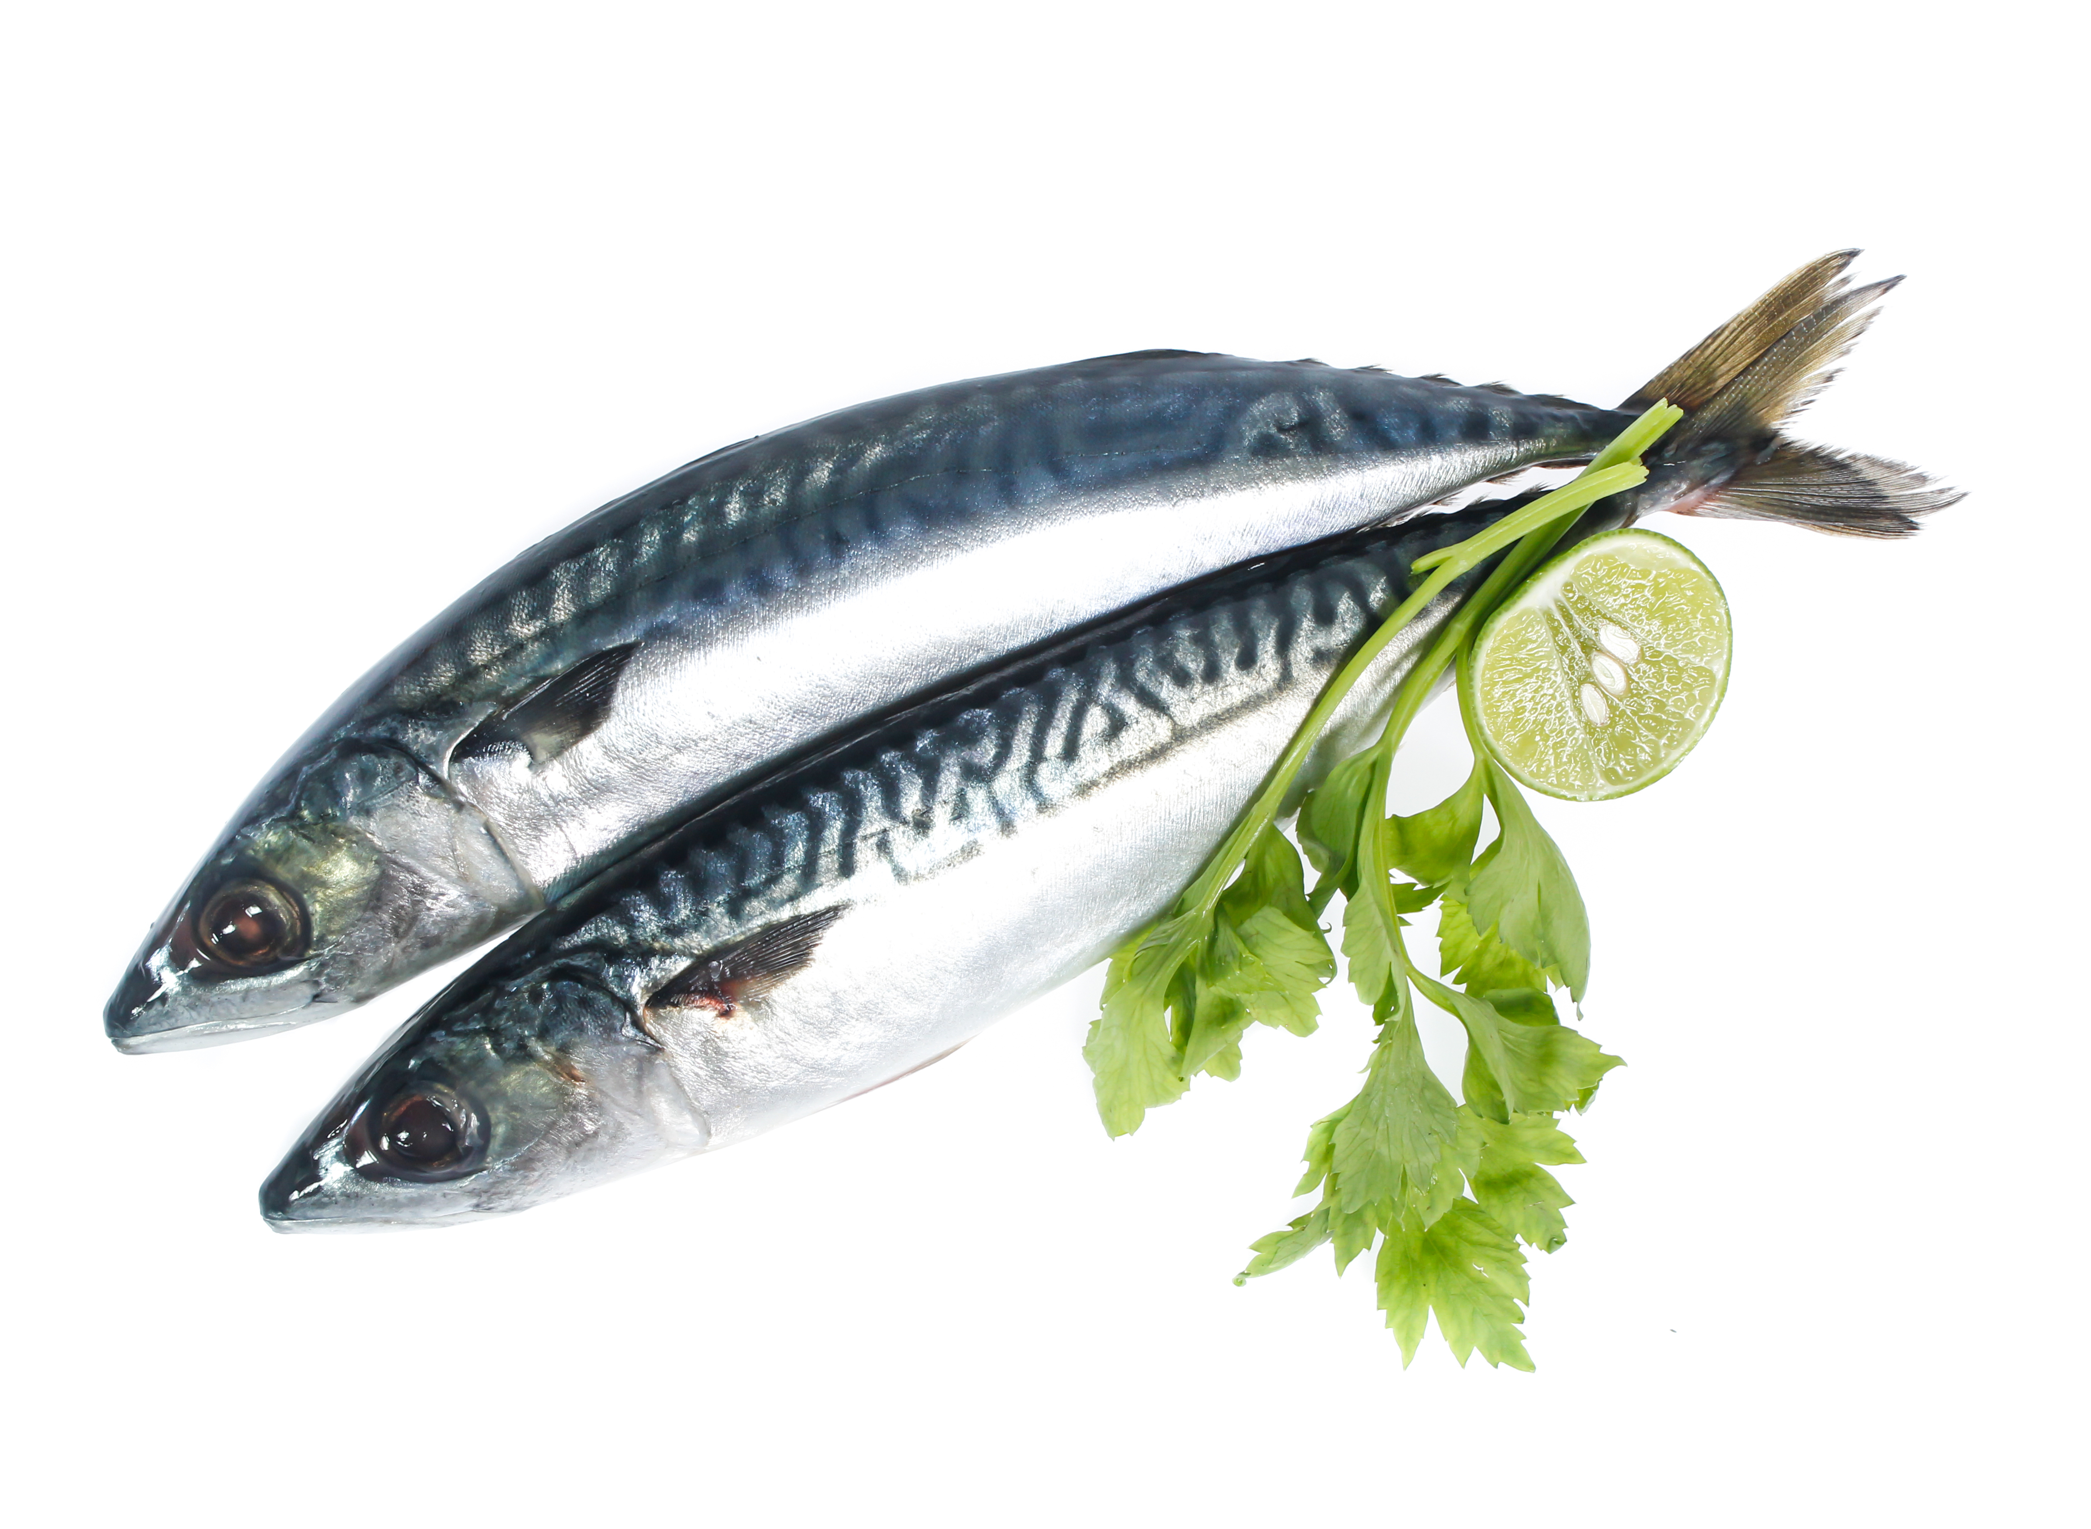

A várandós kismamák gyakran nem tudnak bizonyos termékeket elfogyasztani – pl. halat vagy húsféleséget.
Ebben az esetben nem jutnak hozzá az ezekben a termékekben megtalálható vitaminokhoz, ásványi anyagokhoz, zsírokhoz, stb...
Notes:
A vitamin- vagy ásványianyag-hiánynak lehet oka az étel-intolerancia vagy az allergia is. Például, ha laktózérzékenység miatt a várandós kismama étrendjéből hiányoznak a tejtermékek, az a kalcium és a D-vitamin hiányához vezethet.
Ebben az időszakban erősen változhat a kismama ízlése is, érzékenyebbé válhat a különféle illatokra is. Sok nő hirtelen felhagy azoknak a termékeknek a fogyasztásával, amiket a terhesség előtt kedvelt.
A vegetáriánus kismamáknál nagy a veszélye annak, hogy nem jutnak hozzá megfelelő mennyiségben az állati eredetű termékekben található tápanyagokhoz.
És legvégül, azok a nők, akik az egészségtelen ételekhez szoktak, a terhesség alatt nem biztos, hogy tudnak változtatni korábbi étkezési szokásaikon, és továbbra is csak azt eszik, amit addig.

Slide 7
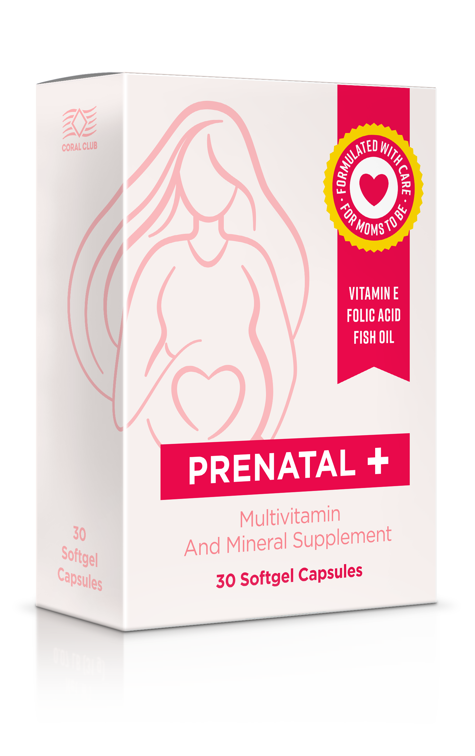
A „Prenatal+ ásványi anyag és
vitaminkomplex – megoldás erre a problémára!
♥ Pótolja a terhesség és szoptatás ideje alatt különösen
fontos tápanyagok hiányát
♥ Biztosítja a magzat harmonikus fejlődését
♥ Segít megelőzni a terhesség alatti egészségproblémák
kialakulását
♥ Csökkenti a terhesség és a szülés kockázatait
30 kapszula = 1 hónap folyamatos szedés

Slide 8
Prenatal+
A legértékesebb hatóanyagok az anya és gyermeke számára!
Notes:
A Prenatal+ optimális mennyiségben tartalmazza a terhesség alatt szükséges létfontosságú vitaminokat, ásványi sókat és zsírsavakat!
A legfontosabb időszakban nyújt segítséget a nőknek, és támogatja az egészséges kisbaba kihordását és megszülését!

Slide 9
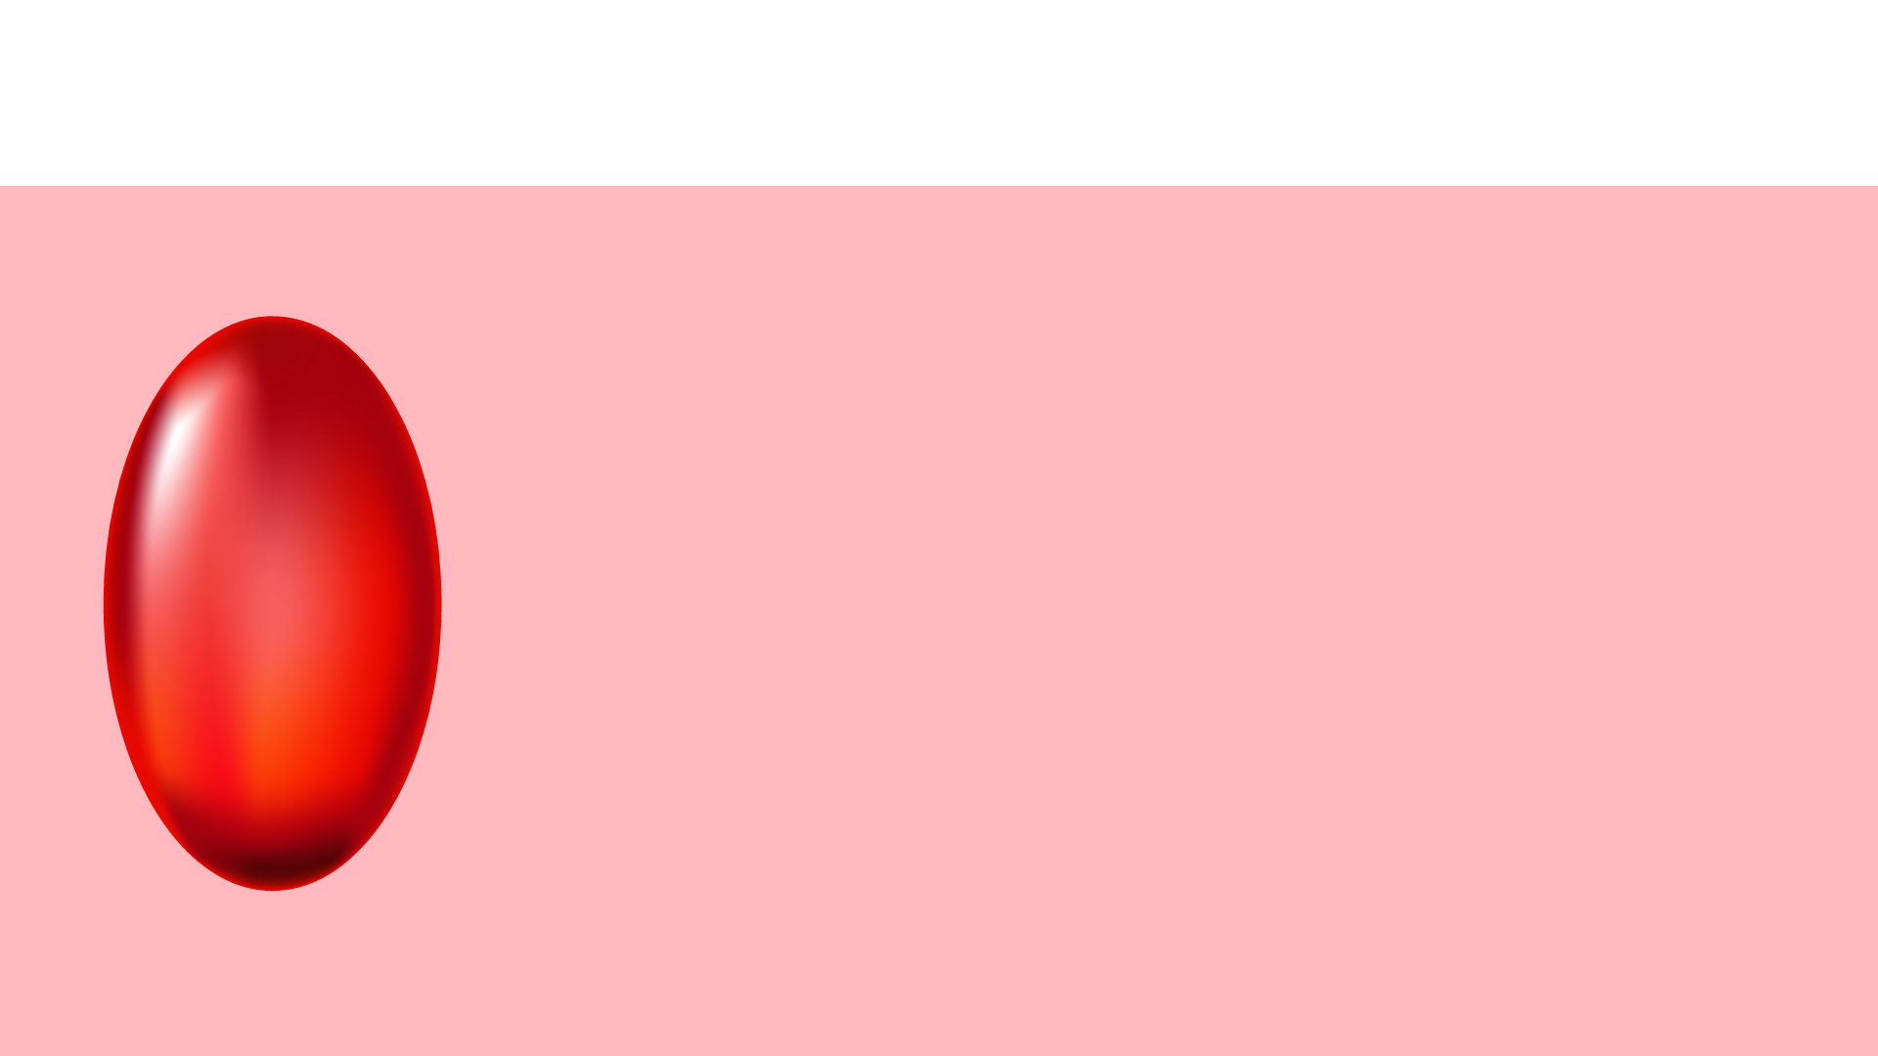
MINDEN, AMI SZÜKSÉGES EGY KAPSZULÁBAN!
Omega-3 (DHA 200 mg)
D3, E, B1, B2, B3, B5, B6,
B7 (biotin), В9 (folsav), В12-vitaminok
JÓD, SZELÉN, CINK
Notes:
Napi 1 kapszula – ez egyszerűbb és kényelmesebb, mint a halolaj külön fogyasztása és több más vitaminkapszula vagy tabletta együttes szedése.

Slide 10
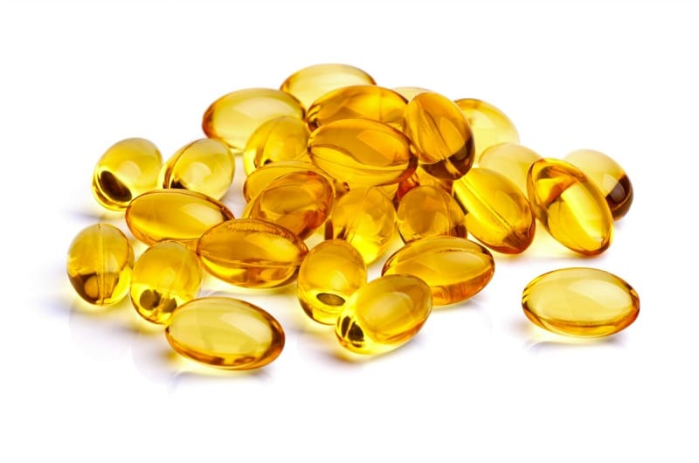
Halolaj (DHA)
A Prenatal+ halolajat tartalmaz, ami az omega-3 zsírsav forrása
DHA – telítetlen zsírsav, ami nélkülözhetetlen szinte az összes szerv és szervrendszer egészséges működéséhez.
Notes:
A Prenatal+ termékben a halolaj a legértékesebb formájában – a DHA (dokozahexaénsav) vegyületben - tartalmazza a szervezet számára létfontosságú omega-3 zsírsavat.
A megfelelő mennyiségű DHA a terhes nő szervezetében csökkenti a koraszülés veszélyét.
A DHA nélkülözhetetlen a gyermek harmonikus fejlődéséhez az első években. Kutatások bizonyították be, hogy azoknak a gyermekeknek, akik a méhen belüli fejlődés során több DHA zsírsavhoz jutottak, jobb a látásuk. A DHA zsírsav a magzat agyának már a terhesség első heteiben elkezdődő kifejlődéséhez is szükséges.
A DHA a szoptatókorban levő gyermekeknél is nagyon fontos – azoknál az ötéveseknél, akik életük első négy hónapjában az anyatejjel együtt DHA zsírsavat is kaptak, jobb összpontosítási és koncentrálóképesség figyelhető meg.
A DHA zsírsav az érfalak és kapillárisok erősítésével segíti a szív- és érrendszert, normalizálja a szív működését és csökkenti az ún. rossz koleszterinszintet.

Slide 11


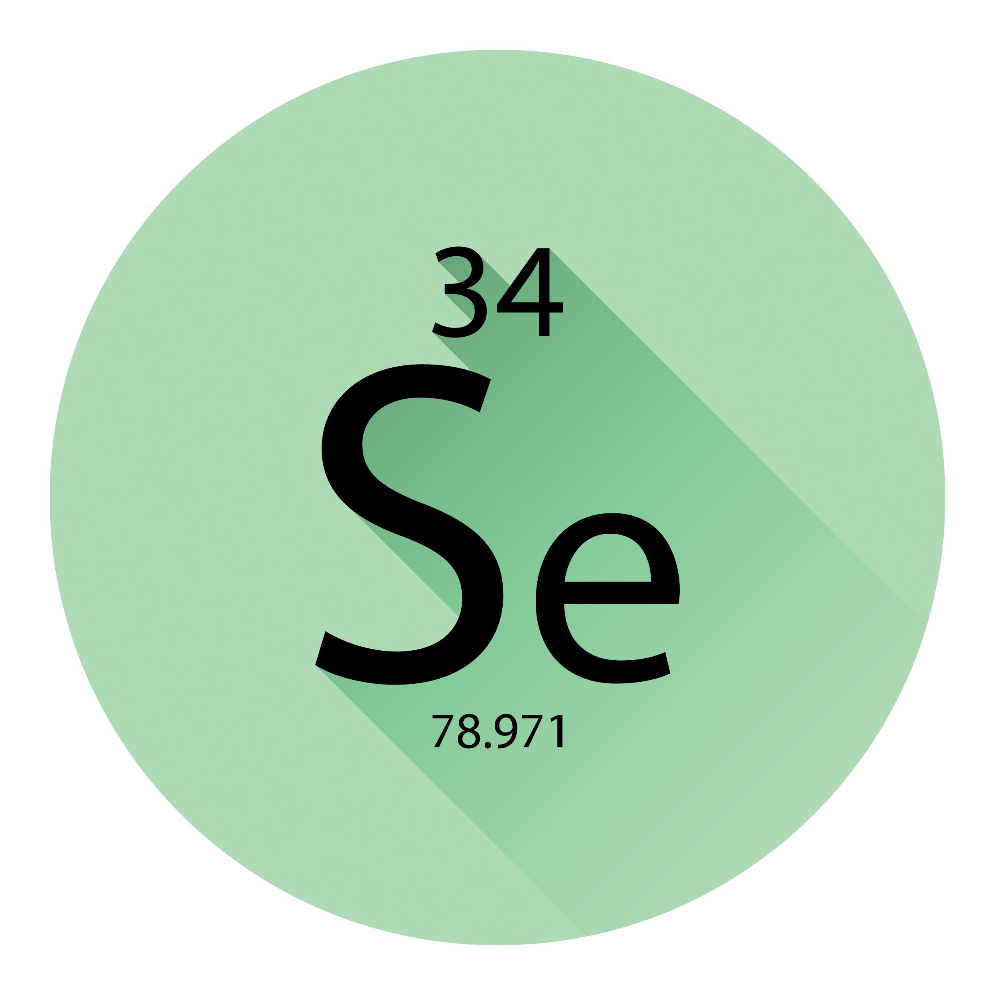
Ásványianyag komplex
A PRENATAL+ AZ EGÉSZSÉG SZEMPONTJÁBÓL KÜLÖNÖSEN FONTOS MIKROELEMEKET IS TARTALMAZ
Cink, szelén, jód
Notes:
A terhes nő szelénhiányos állapota esetén megnő annak a veszélye, hogy a gyermek rendellenességekkel jön a világra. Ezeknél az újszülötteknél izomgyengeség, gerincbántalmak, szívelégtelenség, légzőszervi betegségek, idegi és mentális rendellenességek alakulhatnak ki.
A szelénhiány az ún. terhességi mérgezés kialakulásáért és a koraszülésért is felelőssé tehető. Megnöveli a magas vérnyomás kialakulásának kockázatát, ödémát, vérszegénységet, depressziót, szülési komplikációkat okozhat.
A cink krónikus hiánya a terhesség alatt szülési komplikációkhoz vezethet (a szülés elhúzódása, vérzés, születési rendellenességek, a gyermek rosszabb egészségi állapota).
A cink, a szelénhez hasonlóan az immunrendszert erősíti, segíti a szervezet harcát a fertőzésekkel szemben (ami különösen fontos terhesség idején, amikor különleges figyelmet és óvatosságot igényel a gyógyszerek szedése).
A jód a pajzsmirigy normális működéséhez nélkülözhetetlen elem. A terhesség alatti jódhiány strúma kialakulásához és elégtelen pajzsmirigyműködéshez vezethet. A jód bevitele megelőzheti a gyermek pajzsmirigy rendellenességeinek kialakulását. A jód a pajzsmirigyhormonok termelődéséhez is szükséges, amik fontos szerepet játszanak az agy méhen belüli fejlődésben.

Slide 12
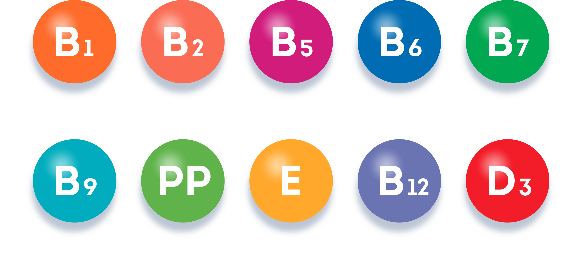
Vitamin-
komplex
PRENATAL+ A VÁRANDÓS NŐK SZÁMÁRA KÜLÖNÖSEN FONTOS VITAMINOKAT TARTALMAZ
Notes:
A Prenatal+ összetételében megtalálhatóak a várandós nők számára legfontosabb vitaminok.
A B-vitaminok az idegrendszer normális működéséért fellelősek, szerepük van az anyagcsere-folyamatokban, emelik a stresszel szembeni ellenálló képességet. Ennek a vitamincsoportnak a hiánya kedvezőtlenül hathat az anya egészségére és a magzat idegrendszerének fejlődésére.
A B-vitaminok közül is kiemelendő fontosságuk miatt a folsav (B9-vitamin) és a B12-vitamin. A folsav fontos szerepet játszik az aminosavak és nukleinsavak bioszintézisében – azaz, a sejtosztódás folyamatában. A folsavszükséglet különösen nagy lehet akkor, ha valaki gyakran esik teherbe vagy ikerterhességek esetén. A terhes nők folsavhiánya okozhatja az ún. velőcső rendellenességeket – ami igen veszélyes a magzatra nézve, és akár a magzat halálát vagy bénulását is okozhatja.
A B12-vitamin a magzat idegrendszerének normális fejlődéséhez és a várandós nő idegi rendellenességeinek megelőzéséhez szükséges. Ennek a vitaminnak a hiánya is súlyos magzati problémákat okozhat, például felelős lehet az idegrendszer nem megfelelő fejlődését.
Az E-vitamin különösen a terhesség első harmadában fontos, és a gyermek normális fejlődéséhez, valamint a placenta megfelelő működéséhez szükséges.
A PP-vitamin (niacin) a magzat normális méhen belüli fejlődéséhez és a terhesség problémamentes lefolyásához szükséges. A niacin részt vesz a pajzsmirigy és a mellékvese funkcióinak szabályozásában, amelyek elégtelen működése esetén megnő a vetélés kockázata.
A D3-vitamin az anyagcsere folyamatokban vesz részt, hatással van a csontok szilárdságára, a megfelelő testtartásra, a fogak állapotára. A kalcium felszívódását javító hatása miatt különösen fontos a terhesség időszakában.
A D-vitamin fogyasztása az immunrendszert is erősíti, fontos szerepe van a pajzsmirigy normális működésében és a véralvadás szabályzásában.

Slide 13
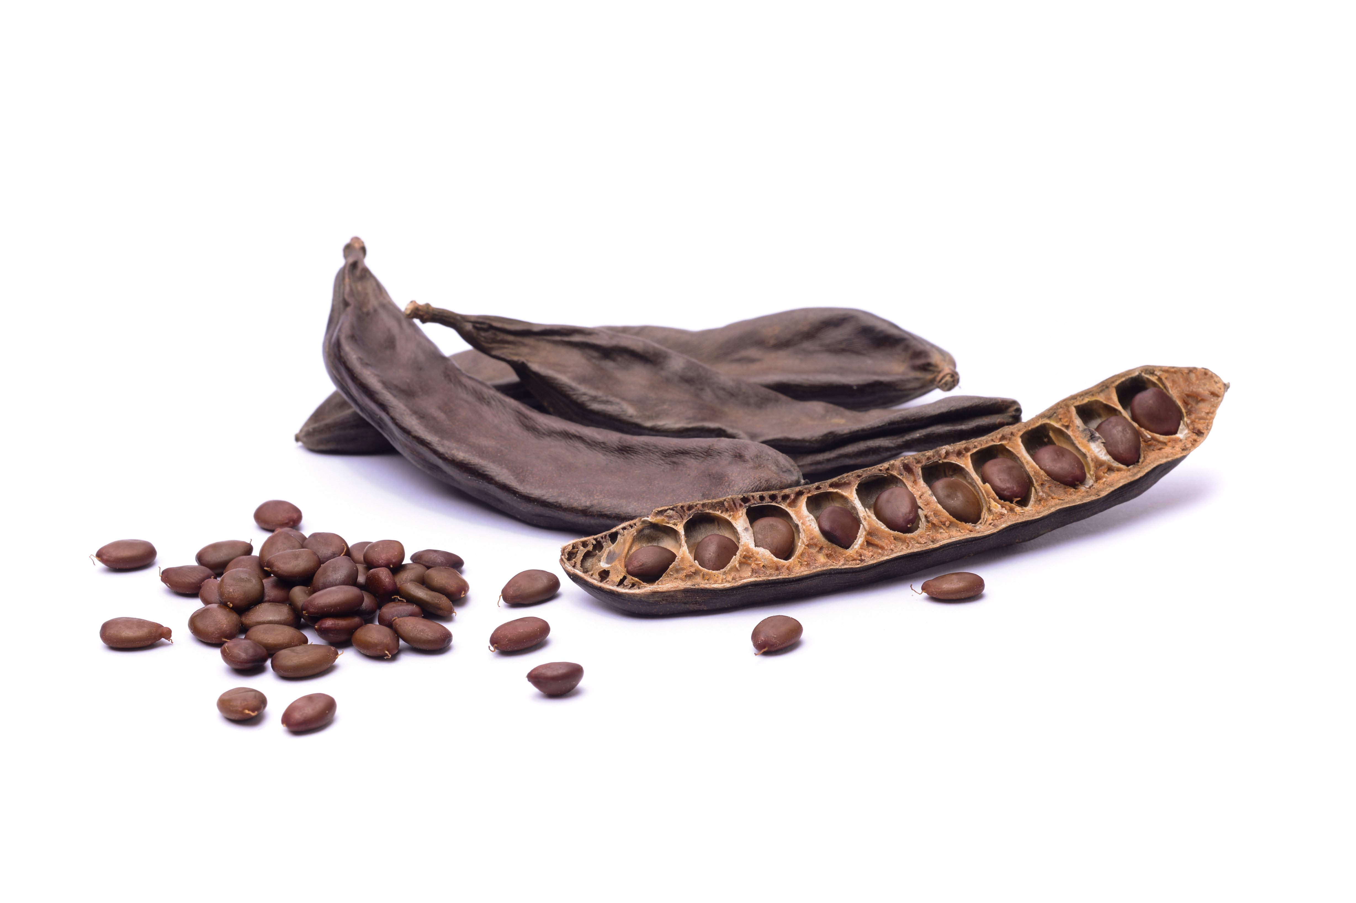
Természetes színezék -
Karob
A PRENATAL+ NEM TARTALMAZ KÁROS VAGY KÉTES EREDETŰ ÖSSZETEVŐKET:
pl. titán-dioxidot, mesterséges színezékeket és aromákat
Notes:
A Prenatal+ nem tartalmaz káros vagy kétes eredetű összetevőket: vasat tartalmazó sókat, titán-dioxidot, amiket gyakran alkalmaznak színezékként.
Színezéséhez a szentjánoskenyérfa terméséből kivont természetes színezéket, a karobot használják. A karob a csokoládé diétás alternatívája, ugyanakkor nem tartalmaz koffeint és teobromint.
Csak a leghasznosabb és az egészségre nem veszélyes összetevők!

Slide 14
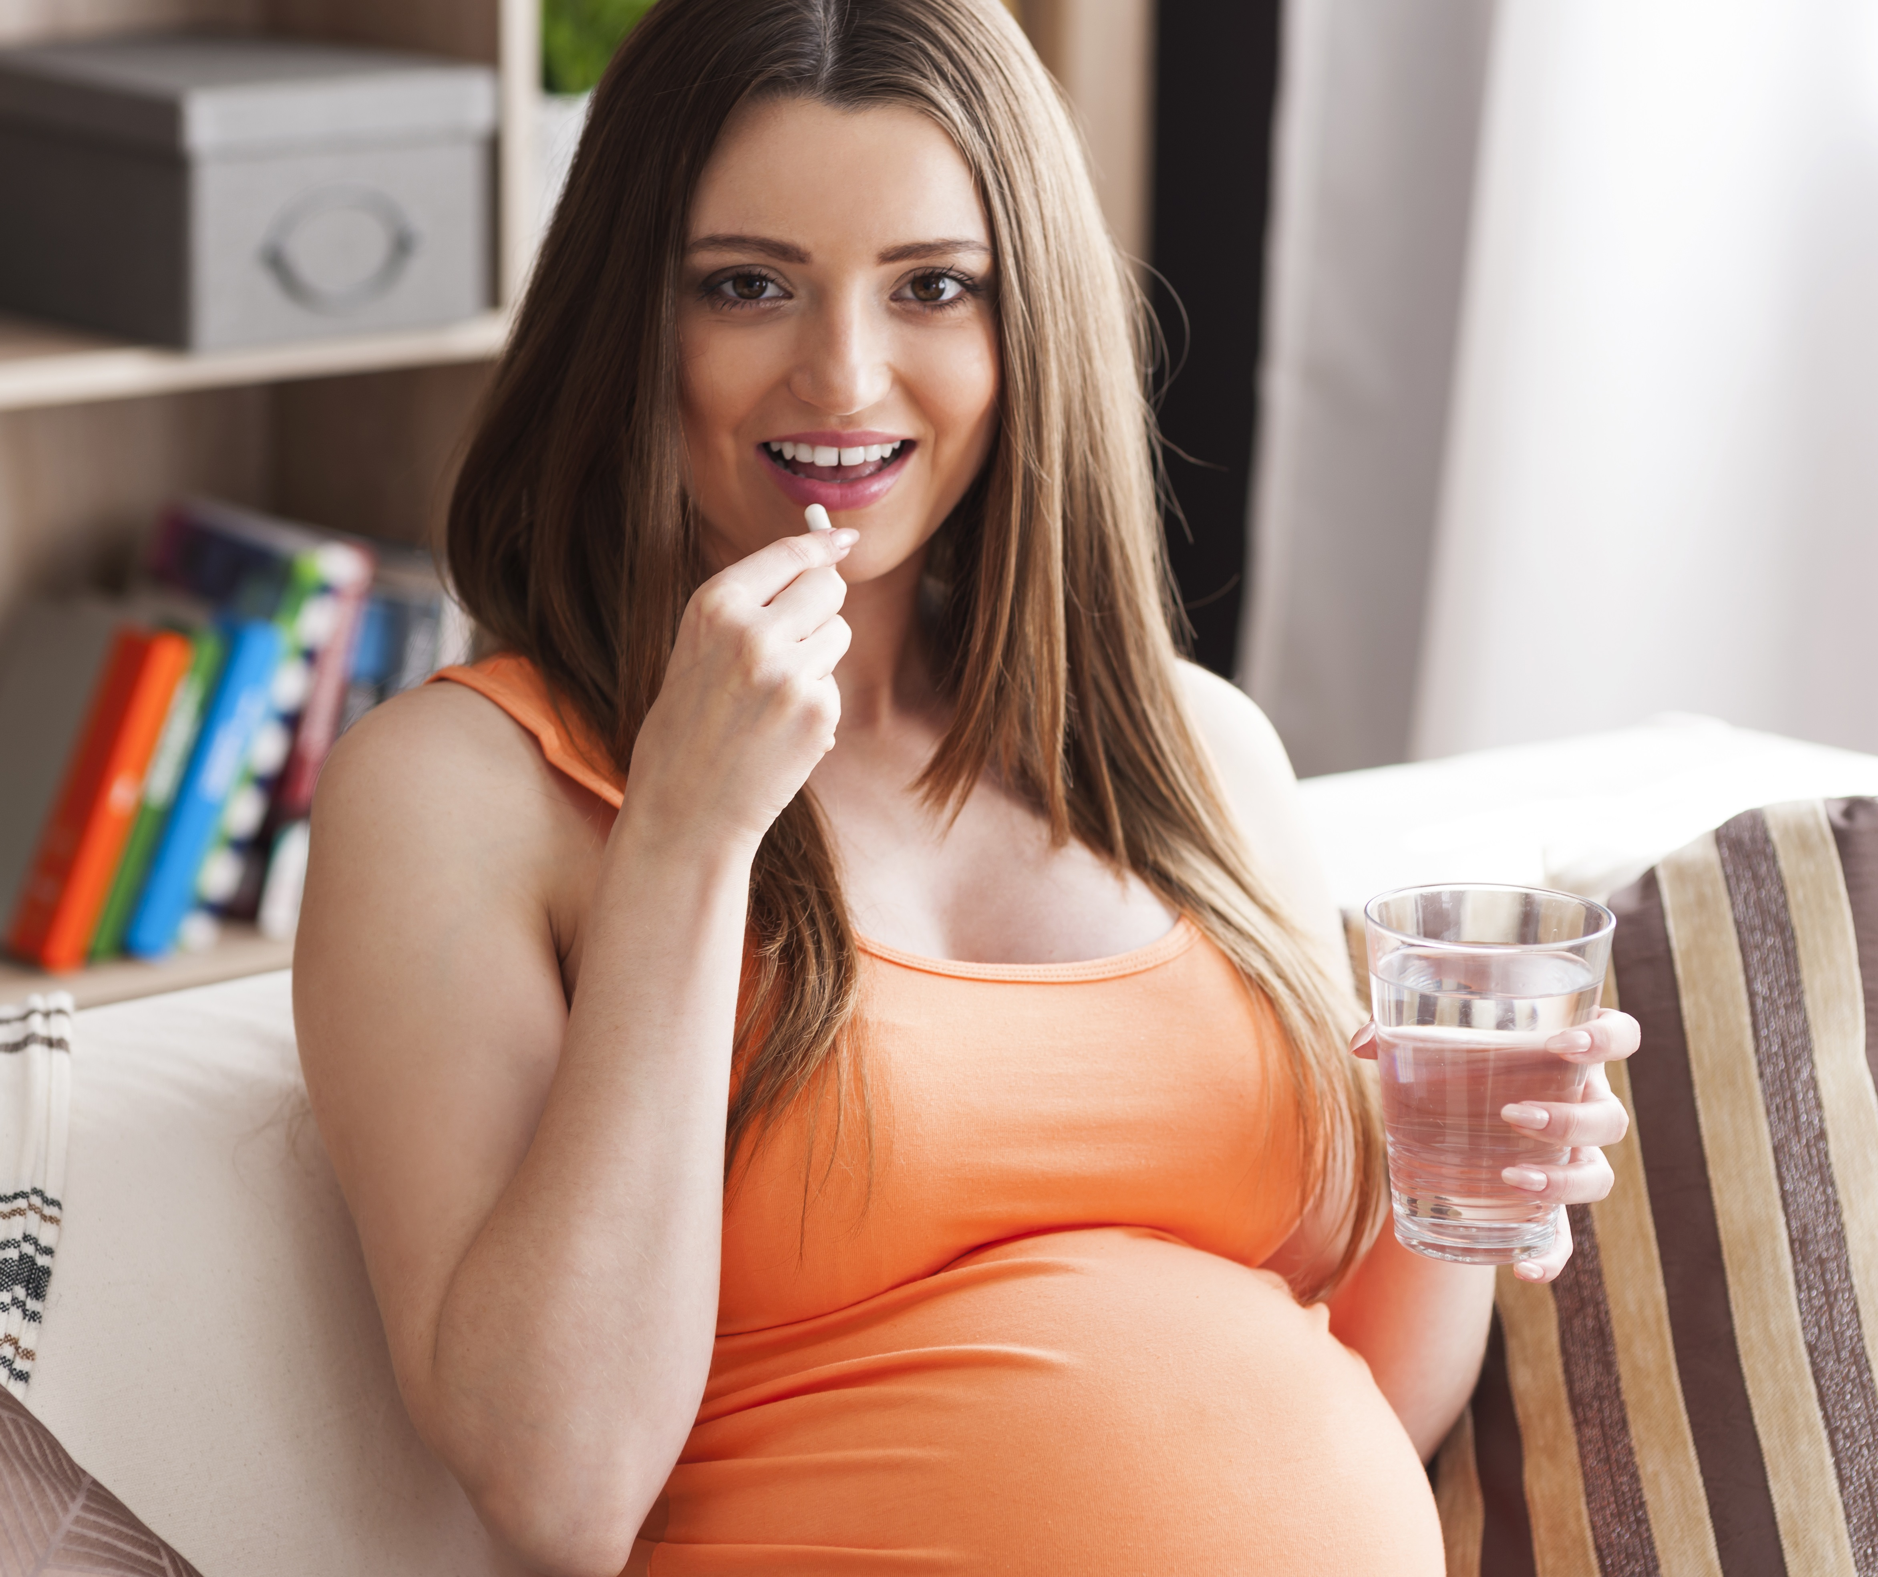
Minden, ami szükséges
Omega-3, vitaminok és ásványi sók
Együtt, egy komplex készítményben
Alkalmazása kényelmes
Napi egy kapszula
Az egymást kiegészítő kiegyensúlyozott hatóanyagok kombinációja
Optimális bevitel figyelembe véve a terhesség időszakának megnövekedett szükségleteit
Négy ok a Prenatal+ választásához
Notes:
A Prenatal+ kényelmesen szedhető.
Napi egy kapszula: nem kell az egész dobozt magunkkal vinnünk és figyelnünk napközbeni szedésére.
A Prenatal+ segíti a terhesség problémamentes lefolyását, csökkenti a komplikációk és a születési rendellenességek kialakulásának kockázatát, támogatja a magzat normális fejlődését.
A Prenatal+ minden szükségessel ellátja a szervezetet (omega-3 telítetlen zsírsavak, vitaminok és ásványi anyagok), csökkenti az egyoldalú táplálkozás veszélyeit mind a terhesség, mind a szoptatás időszakában. Szintén ajánlott a vitaminhiányos állapot kialakulásának megelőzésére azoknál a nőknél, akik gyermekvállalásra készülnek.

Slide 15
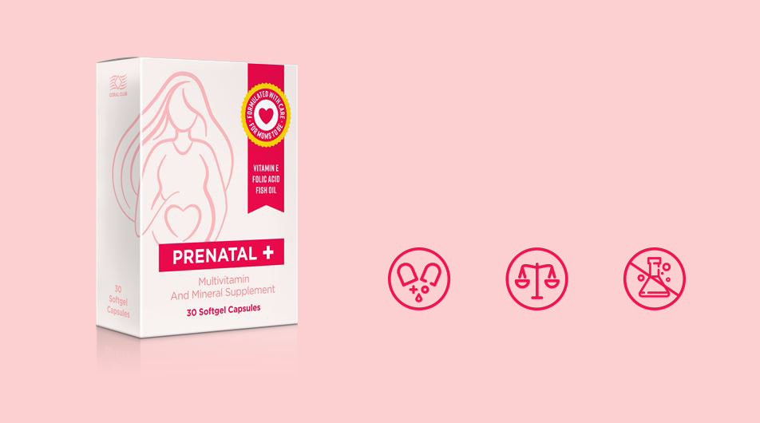
PRENATAL:
A LEGÉRTÉKESEBB HATÓANYAGOK AZ ANYA ÉS GYERMEKE SZÁMÁRA –
egyetlen kapszulában
Minden, ami fontos- egy kapszulában
Optimális összeállítás
Semmi szükségtelen

